Slide 1
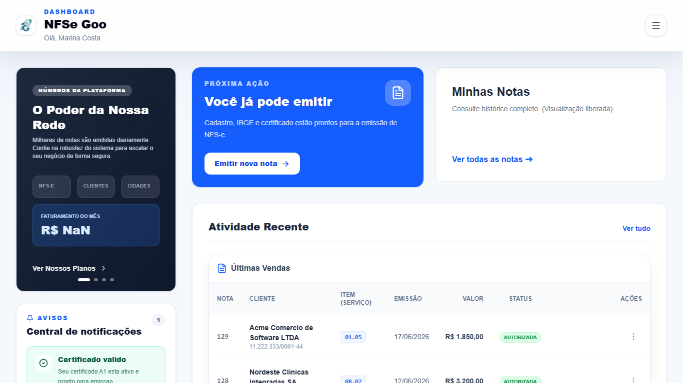
SAAS WEB
NFSeGoo
Apresentacao guia para cliente
Um roteiro visual com prints reais do SaaS: contratacao, dashboard, clientes, emissao, notas, relatorios, suporte e configuracoes.
Cliente
Capturado em ambiente local com dados demonstrativos
NFSeGoo SaaS | Guia do cliente | 01
Prints da interface local com dados demonstrativos

Slide 2
Mapa da jornada do cliente
Da primeira visita ao fechamento fiscal, cada etapa abaixo corresponde a um print real da interface.
1
2
3
4
5
Contratar
>
Preparar
>
Emitir
>
Acompanhar
>
Fechar
Planos, checkout e cadastro
Empresa, certificado e clientes
Tomador, servico e revisao
Notas, erros e documentos
Relatorios e suporte
NFSeGoo SaaS | Guia do cliente | 02
Prints da interface local com dados demonstrativos

Slide 3
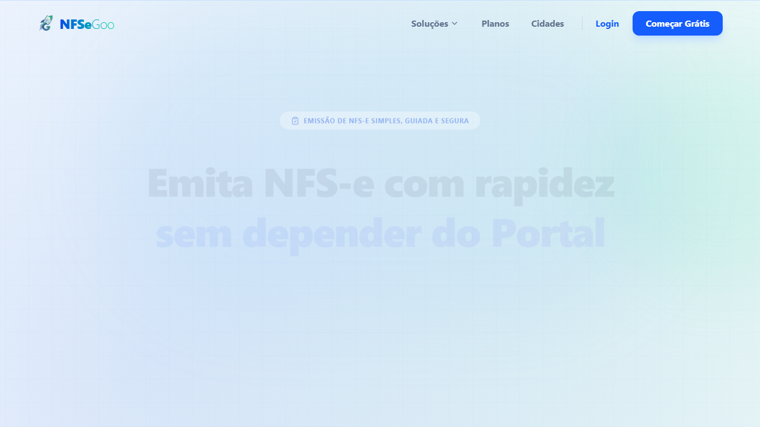
ENTRADA
Conhecer o SaaS e os planos
Primeiro contato com proposta, navegacao publica e acesso a contratacao.
O que o cliente faz
Entender o produto
Comparar planos
Entrar ou cadastrar
Tela: home planos
Dica de apresentacao
Mostre esta tela como parte do fluxo: Entender o produto -> Comparar planos -> Entrar ou cadastrar.
NFSeGoo SaaS | Guia do cliente | 03
Prints da interface local com dados demonstrativos

Slide 4
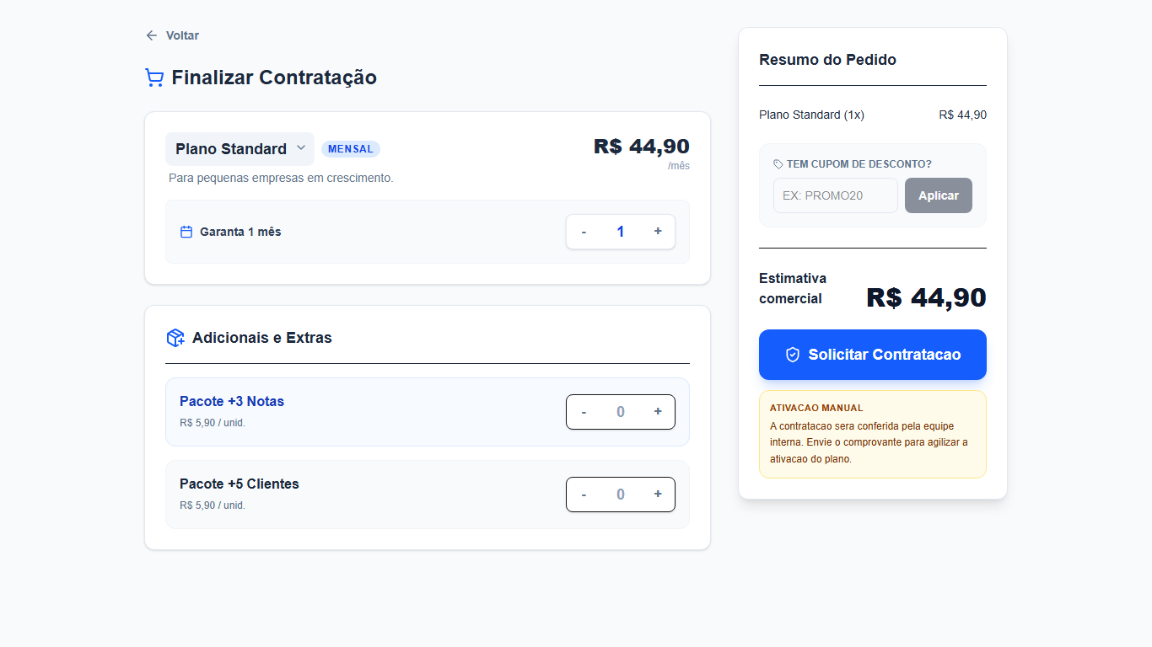
CONTRATACAO
Montar assinatura e adicionais
O cliente escolhe plano, ciclo, pacotes extras e envia a solicitacao para ativacao manual.
O que o cliente faz
Selecionar plano
Adicionar extras
Solicitar contratacao
Tela: checkout contratacao
Dica de apresentacao
Mostre esta tela como parte do fluxo: Selecionar plano -> Adicionar extras -> Solicitar contratacao.
NFSeGoo SaaS | Guia do cliente | 04
Prints da interface local com dados demonstrativos

Slide 5
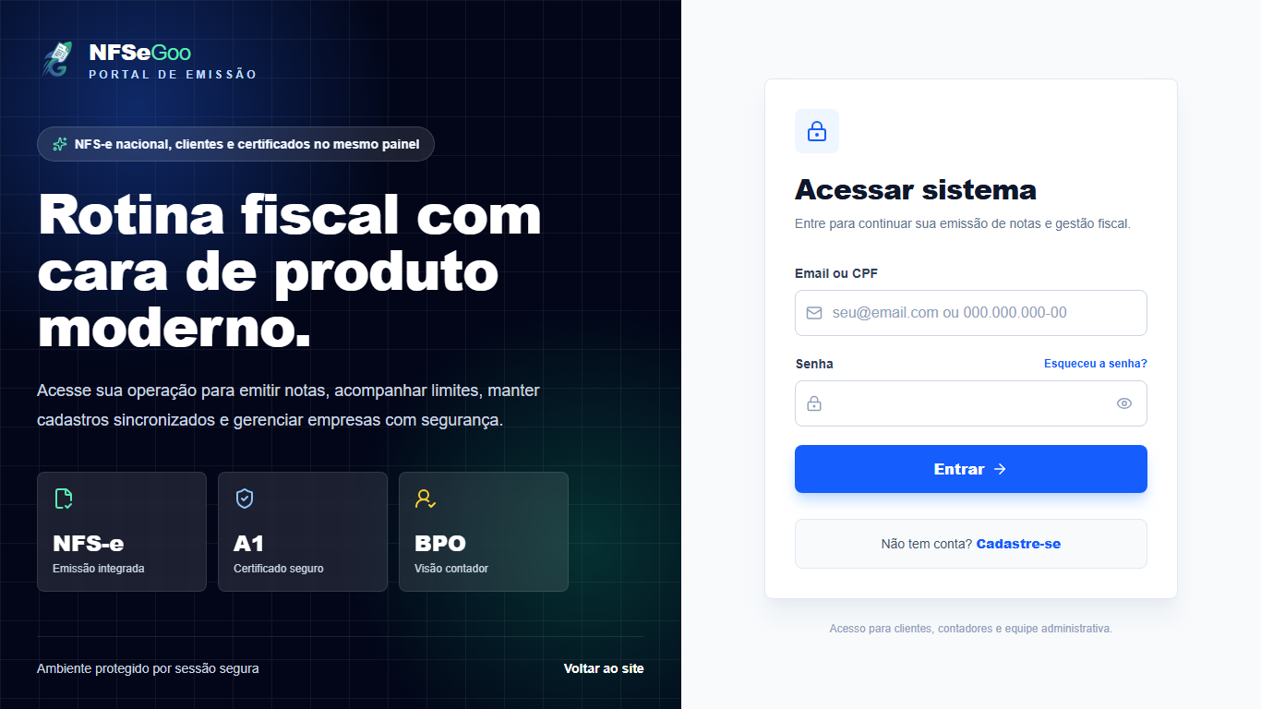
ACESSO
Entrar na conta
Tela simples para autenticar por e-mail/CPF e senha antes de acessar a area do cliente.
O que o cliente faz
Informar credenciais
Recuperar senha
Acessar ambiente
Tela: login
Dica de apresentacao
Mostre esta tela como parte do fluxo: Informar credenciais -> Recuperar senha -> Acessar ambiente.
NFSeGoo SaaS | Guia do cliente | 05
Prints da interface local com dados demonstrativos

Slide 6
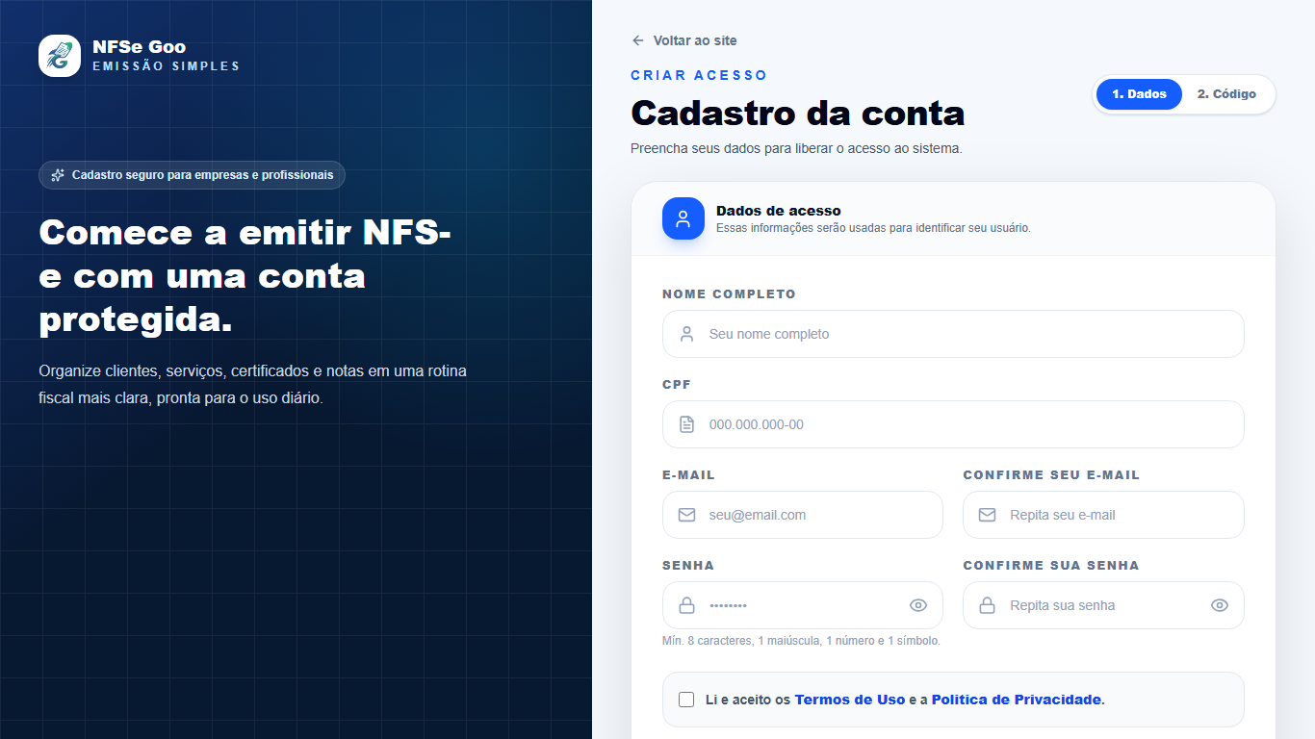
ONBOARDING
Criar conta de cliente
Fluxo inicial para novo usuario iniciar o uso do SaaS e validar dados de acesso.
O que o cliente faz
Cadastrar dados
Confirmar contato
Iniciar teste/compra
Tela: cadastro
Dica de apresentacao
Mostre esta tela como parte do fluxo: Cadastrar dados -> Confirmar contato -> Iniciar teste/compra.
NFSeGoo SaaS | Guia do cliente | 06
Prints da interface local com dados demonstrativos

Slide 7
DASHBOARD
Ver prontidao fiscal e proximas acoes
O painel consolida alertas, certificado, plano, notas recentes e a acao mais importante do momento.
O que o cliente faz
Ver status fiscal
Emitir nova nota
Acompanhar atividade
Tela: dashboard cliente
Dica de apresentacao
Mostre esta tela como parte do fluxo: Ver status fiscal -> Emitir nova nota -> Acompanhar atividade.
NFSeGoo SaaS | Guia do cliente | 07
Prints da interface local com dados demonstrativos

Slide 8
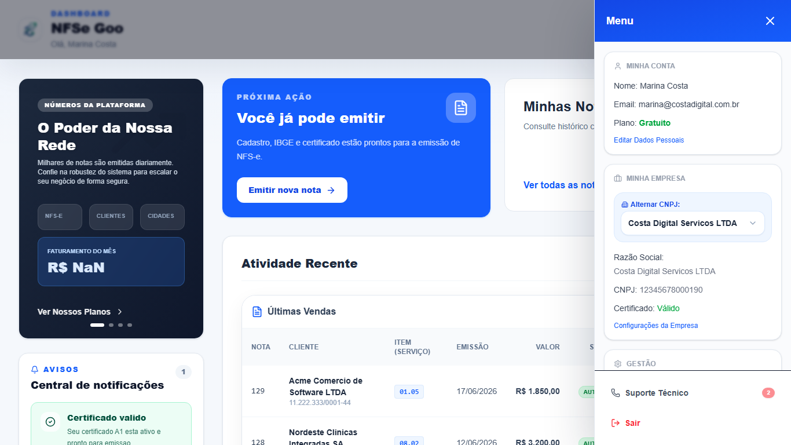
NAVEGACAO
Abrir menu e alternar areas
O menu reune perfil, empresa, certificado, gestao de clientes, relatorios, ajuda, suporte e logout.
O que o cliente faz
Ver dados da conta
Trocar empresa
Ir para gestao
Tela: menu lateral
Dica de apresentacao
Mostre esta tela como parte do fluxo: Ver dados da conta -> Trocar empresa -> Ir para gestao.
NFSeGoo SaaS | Guia do cliente | 08
Prints da interface local com dados demonstrativos

Slide 9
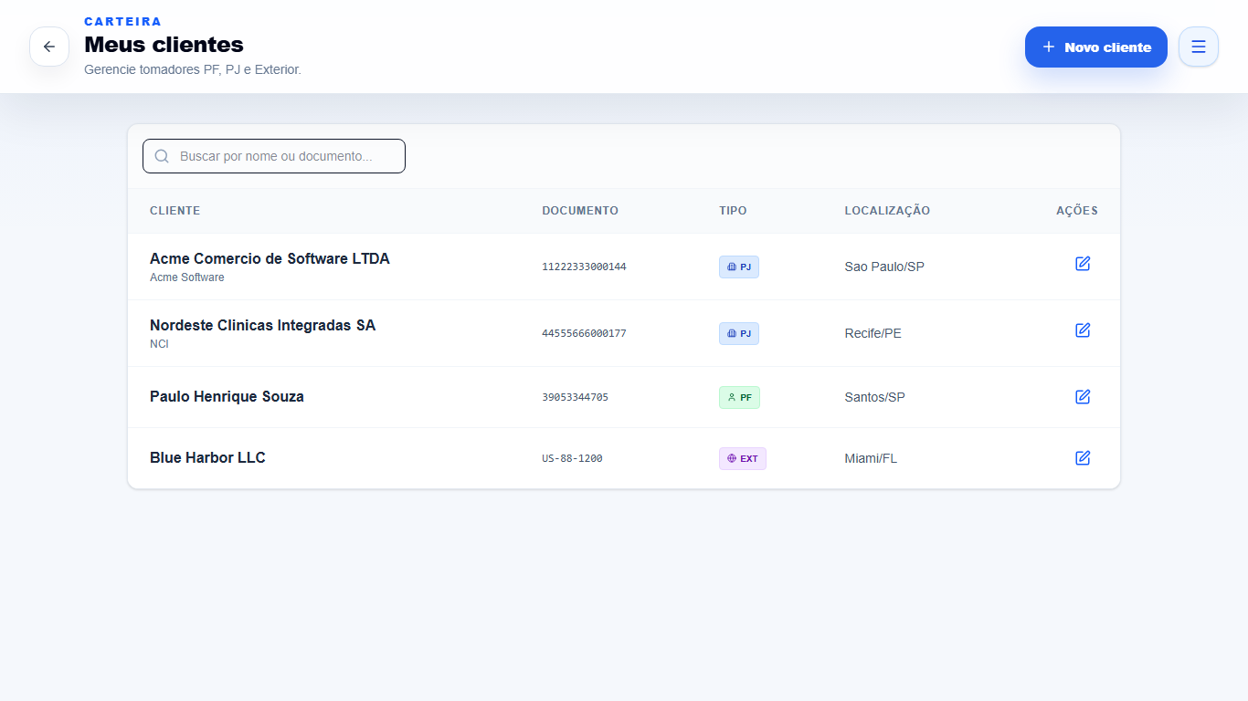
CARTEIRA
Gerenciar tomadores PF, PJ e exterior
Lista de clientes com busca, tipo fiscal, localizacao e edicao de cadastro.
O que o cliente faz
Buscar tomador
Cadastrar novo cliente
Editar dados fiscais
Tela: clientes carteira
Dica de apresentacao
Mostre esta tela como parte do fluxo: Buscar tomador -> Cadastrar novo cliente -> Editar dados fiscais.
NFSeGoo SaaS | Guia do cliente | 09
Prints da interface local com dados demonstrativos

Slide 10
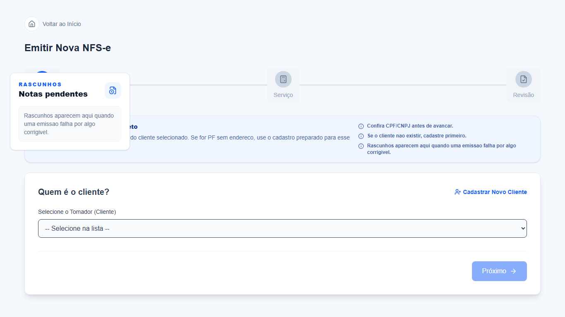
EMISSAO
Escolher o tomador da NFS-e
Primeira etapa do assistente de emissao, com guia contextual e rascunhos recuperaveis quando aplicavel.
O que o cliente faz
Selecionar cliente
Revisar tomador
Avancar
Tela: emitir passo 1
Dica de apresentacao
Mostre esta tela como parte do fluxo: Selecionar cliente -> Revisar tomador -> Avancar.
NFSeGoo SaaS | Guia do cliente | 10
Prints da interface local com dados demonstrativos

Slide 11
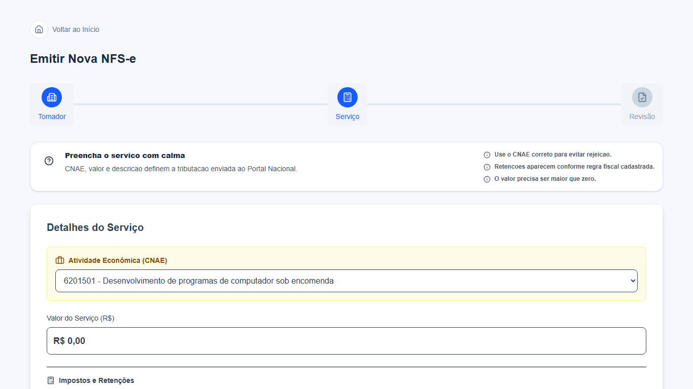
EMISSAO
Preencher servico, CNAE e valores
A segunda etapa concentra dados tributarios, valor do servico e orientacoes para evitar rejeicao.
O que o cliente faz
Selecionar CNAE
Informar valor
Descrever servico
Tela: emitir passo 2
Dica de apresentacao
Mostre esta tela como parte do fluxo: Selecionar CNAE -> Informar valor -> Descrever servico.
NFSeGoo SaaS | Guia do cliente | 11
Prints da interface local com dados demonstrativos

Slide 12
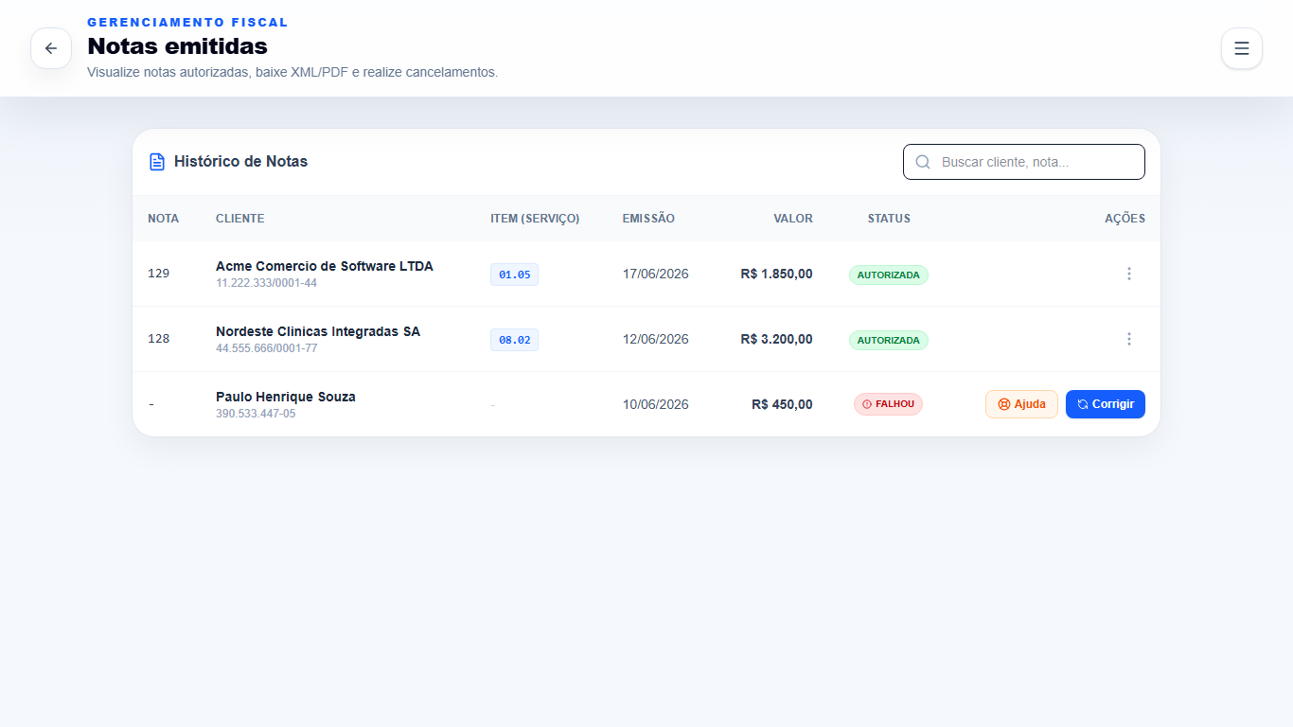
NOTAS
Consultar historico e corrigir falhas
A tela de notas mostra status, codigo de servico, valores e acoes de PDF/XML, cancelamento, ajuda ou correcao.
O que o cliente faz
Baixar documentos
Cancelar nota
Corrigir emissao
Tela: notas emitidas
Dica de apresentacao
Mostre esta tela como parte do fluxo: Baixar documentos -> Cancelar nota -> Corrigir emissao.
NFSeGoo SaaS | Guia do cliente | 12
Prints da interface local com dados demonstrativos

Slide 13
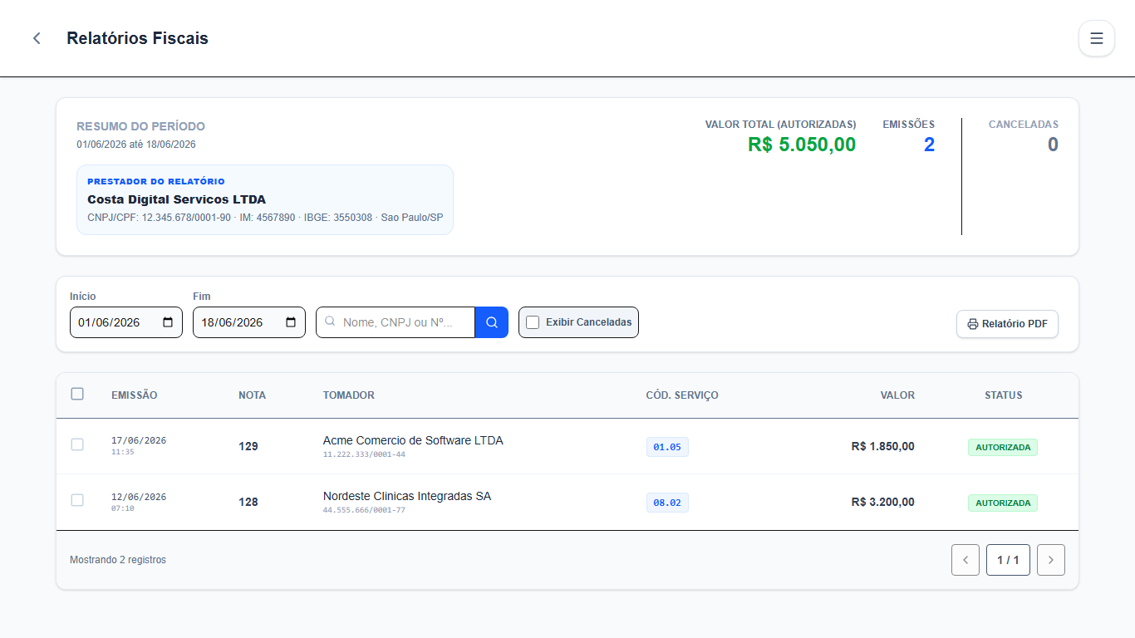
RELATORIOS
Fechar periodo fiscal
Relatorios filtram periodo, totalizam emissao e permitem exportar conferencia em PDF/XML.
O que o cliente faz
Filtrar datas
Selecionar notas
Gerar relatorio
Tela: relatorios
Dica de apresentacao
Mostre esta tela como parte do fluxo: Filtrar datas -> Selecionar notas -> Gerar relatorio.
NFSeGoo SaaS | Guia do cliente | 13
Prints da interface local com dados demonstrativos

Slide 14
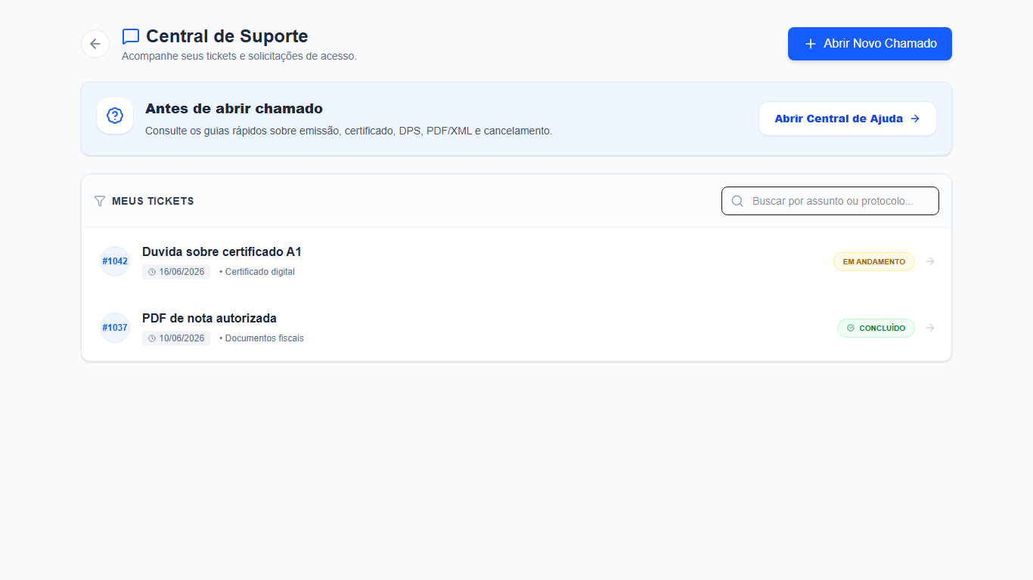
SUPORTE
Abrir e acompanhar chamados
Central para tickets, solicitacoes de contador e acesso rapido a guias antes de chamar a equipe.
O que o cliente faz
Pesquisar tickets
Abrir chamado
Autorizar contador
Tela: suporte
Dica de apresentacao
Mostre esta tela como parte do fluxo: Pesquisar tickets -> Abrir chamado -> Autorizar contador.
NFSeGoo SaaS | Guia do cliente | 14
Prints da interface local com dados demonstrativos

Slide 15
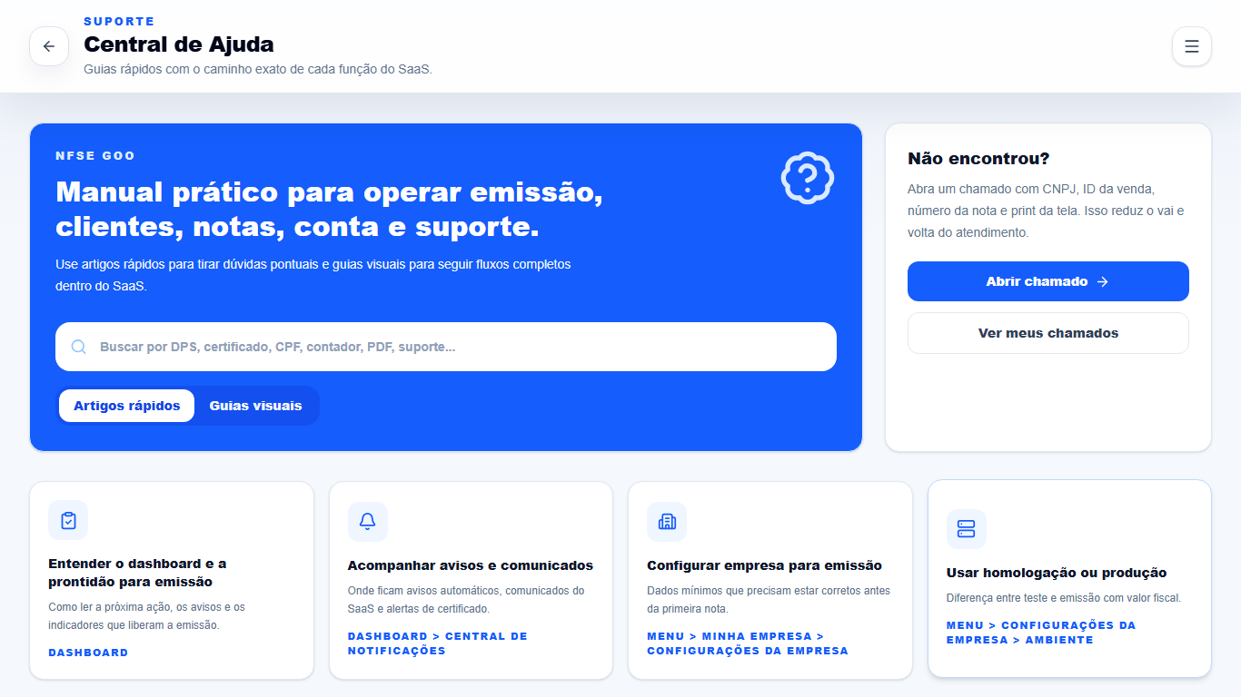
AJUDA
Consultar central de conhecimento
Base guiada com artigos e orientacoes sobre emissao, configuracao, certificado, cancelamento e conta.
O que o cliente faz
Pesquisar artigo
Seguir passo a passo
Ir para tela relacionada
Tela: ajuda
Dica de apresentacao
Mostre esta tela como parte do fluxo: Pesquisar artigo -> Seguir passo a passo -> Ir para tela relacionada.
NFSeGoo SaaS | Guia do cliente | 15
Prints da interface local com dados demonstrativos

Slide 16
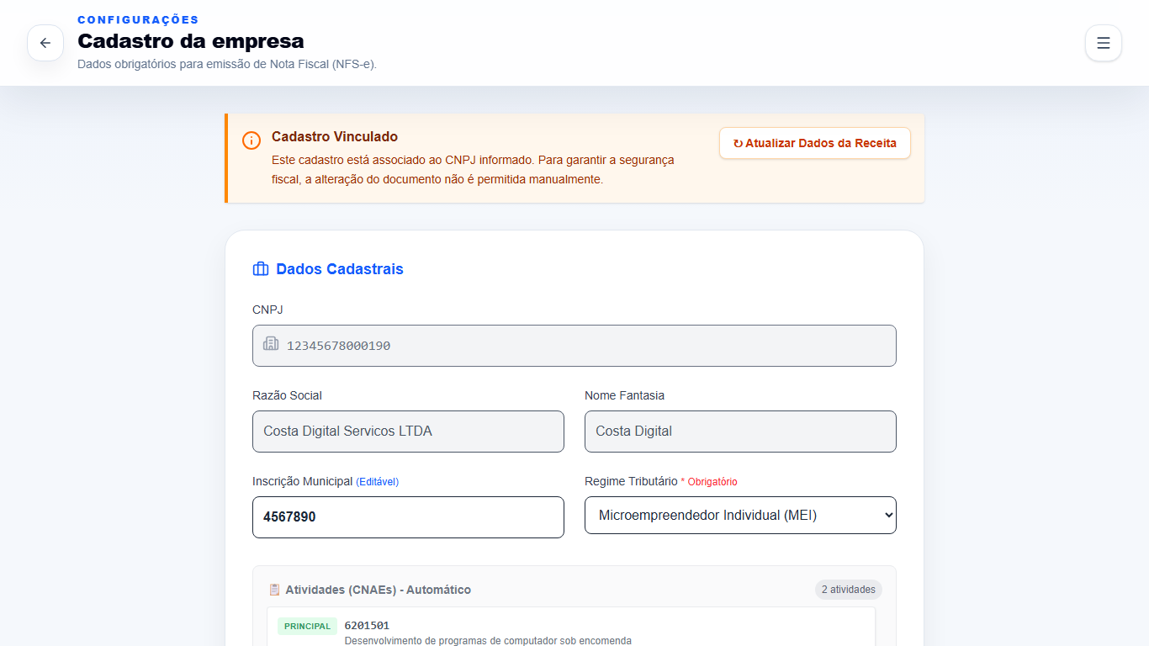
EMPRESA
Configurar empresa, certificado e ambiente
Area fiscal onde o cliente atualiza dados obrigatorios, certificado A1, CNAEs e ambiente de emissao.
O que o cliente faz
Completar cadastro
Enviar certificado
Ajustar ambiente
Tela: configuracoes
Dica de apresentacao
Mostre esta tela como parte do fluxo: Completar cadastro -> Enviar certificado -> Ajustar ambiente.
NFSeGoo SaaS | Guia do cliente | 16
Prints da interface local com dados demonstrativos

Slide 17
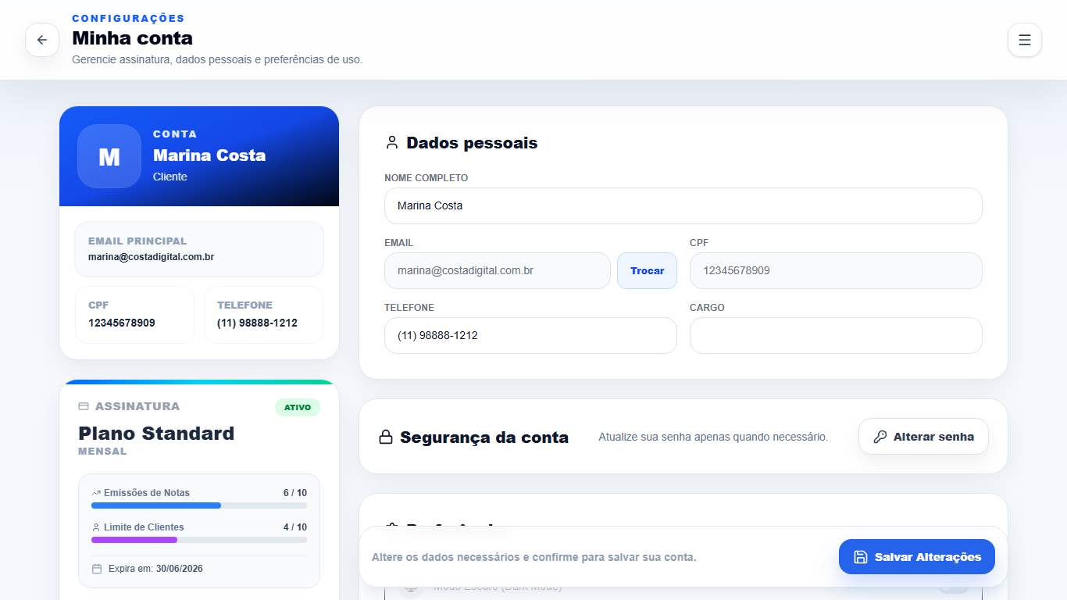
CONTA
Gerenciar assinatura e dados pessoais
Visao de perfil, limites do plano, seguranca da conta e preferencias do usuario.
O que o cliente faz
Editar perfil
Acompanhar limites
Salvar alteracoes
Tela: minha conta planos
Dica de apresentacao
Mostre esta tela como parte do fluxo: Editar perfil -> Acompanhar limites -> Salvar alteracoes.
NFSeGoo SaaS | Guia do cliente | 17
Prints da interface local com dados demonstrativos

